Slide 1
本PPT为《帮助HR在企业快速落地OKR 》直播课件内容
直播回看地址： （在页面中点击观看回放，注册后即可观看） https://app.ma.scrmtech.com/meetings/MeetingPc/Detail?pf_uid=13363_1571&id=21538&source=2&pf_type=3&channel_id=3670&channel_name=%E5%8D%9A%E5%AE%A2&tag_id=3e768162b06059af

Slide 2
OKR
从认识到落地
认知 碰撞 共建

Slide 3
OKR核心概念

Slide 4
Objectives 目标 接下来最想要干什么
Key Results 关键结果 什么样的结果出现表明我们干成了这件事？

Slide 5
有效“目标”的标准
1、是否当下最紧要的那（几）个
2、既有自上而下，又有自下而上
3、激动人心
4、公司上下统一对齐
5、分清目标层级，不跨越主导权
6、简单定性的描述

Slide 6
关键结果（OKR中的KR）
走多远多深多快？
“我们如何知道自己是否达成了目标要求 ?” 量化的、可衡量的
关键结果
• 客户留存率达到95%
• 发布两个迭代版本
• 微信公众平台订阅数量达到8万

Slide 7
Key Results的标准
至少应确保
最好能确保
1、“关键”而非“全部”
2、“结果”而非“过程”
3、可衡量
5、简单明了让所有人都能明白
6、设立富有挑战性的结果值
1、部门间上下级协同一致
2、适应固定周期的更新
3、实施者本人设定
4、积极正向的表述

Slide 8
三种常见类型的关键结果
基准类
度量类
里程碑
过去没有数据指标可以参考
如：周访问量不低于5000
定量结果
如：续约率提高至90%
目标实现过程中的关键节点
如： 完成通知功能开发

Slide 9
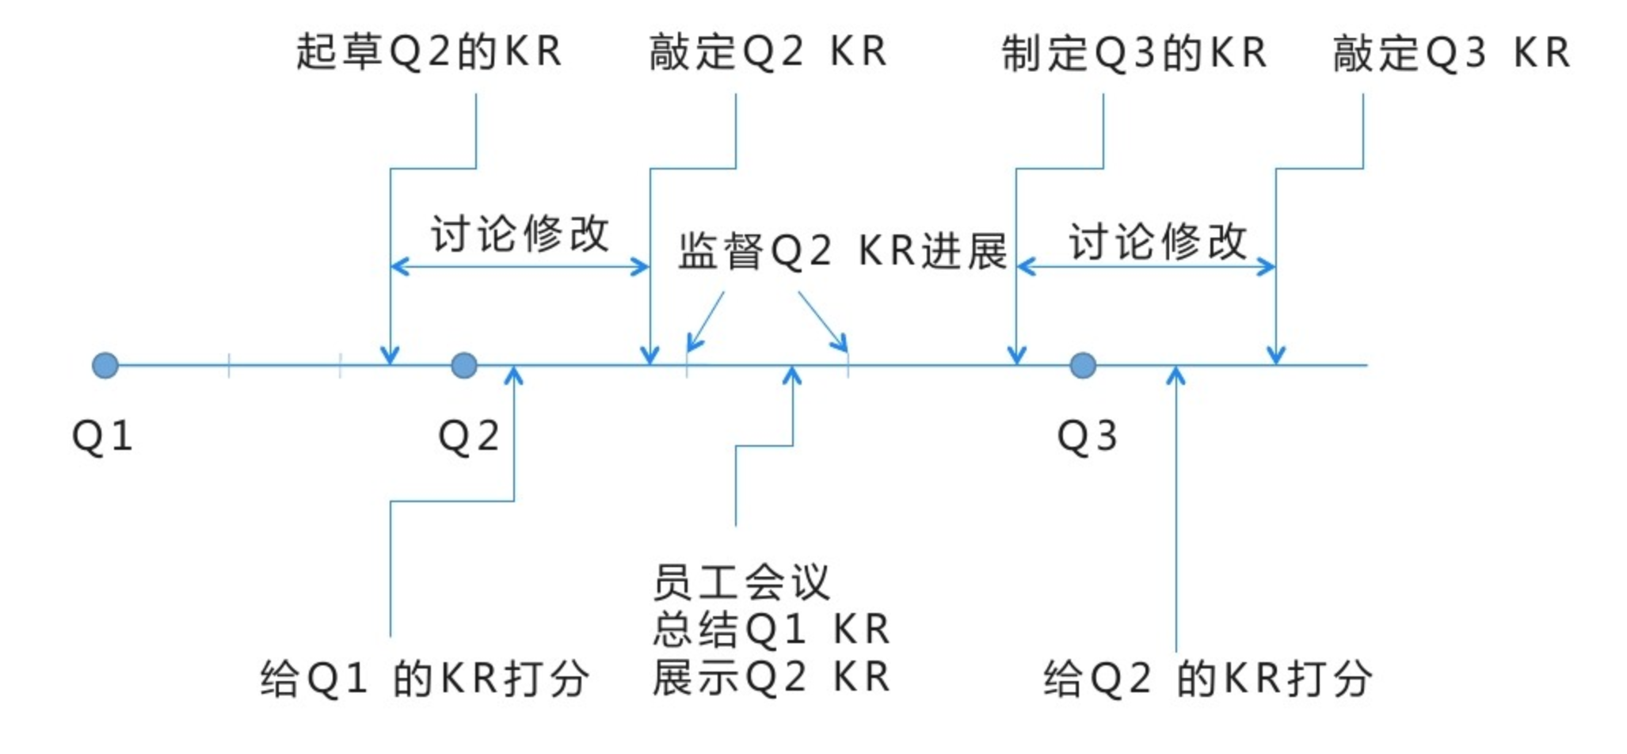
OKR的周期
找到最适合的工作节奏

Slide 10
OKR的更新
是OKR最重要的部分
是一个沟通、反馈、校对的过程

Slide 11
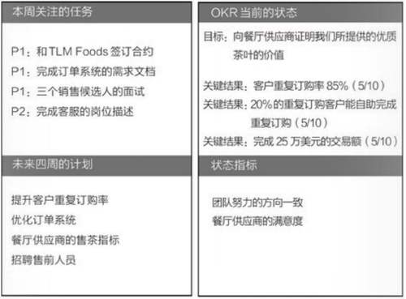

Slide 12
周一会议
回顾目标“O”以及“KR”
评估OKR状态，更新KR信心指数
分析并记录当前遇到的问题，群策群力沟通解决
设定当周P1、P2
保持客观、依据、批判的态度

Slide 13
此项P1与KR的关联是什么？
完成此项P1预计会达到什么结果\希望达到什么目的？
当周除了这个P1还有那些其他重要或者必须要做的事情？
评估哪件事情是最符合当周的P1?

Slide 14
糖果派对
回顾当周P1的完成情况
展示个人当周的成果和贡献
保持乐观、欣赏、鼓励的态度
教练式引导大家养成自发思考和自我驱动的思维方式

Slide 15
本周P1完成了吗?
遇到了哪些困难，怎么克服的呢？
没完成是什么原因，客观的还是主观的，为了克服这个情况做了哪些努力呢？
没完成，那你做了哪些调整，为其他人的OKR或团队的OKR做了哪些其他的事情呢？

Slide 16
OKR评分
季度初制定KR的同时，确定KR的评分标准
周期结束后，对KR进行逐个评分
参照之前确定好的评分标准，保持客观和批判把实际结果填进去

Slide 17
校对前：
目标：在库容不断增加的情况下，服务质量保持不变；
关键结果：
客服团队
KR1：客户咨询首次反应时间缩短在30分钟内，
24小时内反馈投诉的处理结果；
KR2：12月当月客户满意度达到96%以上；
产品团队
KR1：支持搭建在线客服反应时间监控系统；

Slide 18
每个目标都是我们提出的一个假设
假设随着库容的不断增加，在不增加人力的情况下，怎么保持服务质量不下降？
个人效率提升、 个人能力提升、 用工具代替人力 … …
流程+标准化
加速流程
优化流程
-精简、替换、整合
专业知识巩固
个人服务范围拓宽
沟通效率及能力提升
可靠稳定的第三方
全面准确的知识库

Slide 19
校对后：
目标：大幅提升售后服务能力；
售后团队
KR1：客户咨询首次反应时间缩短在5分钟内；
KR2：24小时内反馈特殊投诉处理结果；
KR3：人均服务客户数达到800家；
产品团队
KR1：10月18号前搭建在线客服反应时间监控系统；
培训团队
KR1：找到一款稳定可靠的第三方工具，用工具承接售后30%的基础问答工作；

Slide 20
目标用一句话描述，复合型目标应当进行拆分
KR是一个必要的结果，避免使用帮助、支持、协助等模糊词汇

Slide 21
每个目标都是我们提出的一个假设
回顾目标不仅仅是回顾“O”,而是回顾制定目标时提出的一系列假设
当初的假设还成立吗？
识别变化、适应变化、应对变化、快速调整

Slide 22
帮助识别高绩效员工
发现员工存在的问题和短板，给与引导和帮助
保持客观和批判

Slide 23
如果依照OKR的评分逻辑，我们应该几乎没有任何⼀组的KR得到过9分，
6-7的完成度也已十分罕见，
甚至还多次出现过得0分的OKR实施。

Slide 24
粉丝福利——2款明星产品免费试用
1、蚂蚁工资条，一键群发工资条
从每个月困扰HR的工资条发放出发，设计了一键群发工资条工具。HR只需要将相应的工资表格上传，平台就能自动解析生成工资条进行群发。员工可通过邮件、微信、短信等方式进行查看。产品上线至今，已累计为超过1000万员工提供工资条服务。
点击免费试用：https://gzt.mayihr.com/event/adver2?from=mayiblog_mb
2、蚂蚁HR，网上缴纳社保公积金
帮助中小企业代缴社保及公积金、代发工资、申报个税，利用蚂蚁HR人力资源系统，可在线完成所有办理，省去每月跑社保公积金中心的麻烦。
点击免费注册：https://www.mayihr.com/event/event_2.php?from=mayiblog_mb

Slide 25
谢谢观看！

